Slide 1

BÀI GIẢNG
GIÁO DỤC CHÍNH TRỊ
CHÀO MỪNG CÁC EM SINH VIÊN
GVTH: Trần Thị Hồng Thu
SĐT: 0987799200, Mail: tranthihongthu@lttc.edu.vn
NÀM

Slide 2
SV đến lớp đúng giờ, nếu vô lớp trễ từ 10 phút trở lên sẽ đánh vắng 1 tiết
SV thực hiện đúng nội quy định lớp học, nếu vi phạm sẽ bị trừ vào điểm quá trình
YÊU CẦU LÊN LỚP
SV phải có đầy đủ vở ghi chép và ghi chép bài, phải có tài liệu học tập kể từ tuần thứ 2, nếu vi phạm sẽ trừ vào điểm quá trình
SV thực hiện đúng và đủ những yêu cầu giảng viên giao trong quá trình học và tích cực xây dựng bài

Slide 3
QUY ĐỊNH
VỀ MÔN HỌC GIÁO DỤC CHÍNH TRỊ
Sinh viên phải có tài liệu học tập
Số tiết: 30 tiết tương đương 2 ĐVHT
Điều kiện dự thi: điểm trung bình trên lớp >= 5 và nghỉ không quá 20%
Điểm số: 1 điểm HS1 và 2 điểm HS2

Slide 4
TÀI LIỆU HỌC TẬP, THAM KHẢO
- Tài liệu học tập, học phần Giáo dục chính trị (Hệ Trung cấp) do Khoa LLCT – Trường CĐ LLT biên soạn 2023
- Chương trình môn học Chính trị do Bộ Lao động Thương binh và Xã hội ban hành. (https://luatvietnam.vn/giao-duc/thong-tu-24-2018-tt-bldtbxh-chuong-trinh-mon-giao-duc-chinh-tri-trong-truong-trung-cap-cao-dang-169544-d1.html)
- Giáo trình Chính trị (hệ Trung cấp) do do Bộ Lao động Thương binh và Xã hội chỉ đạo biên soạn, Nhà xuất bản Lao động xã hội, xuất bản 2020.
Giáo trình Chính trị của TS.Trương Văn Bính, Nhà xuất bản Chính trị quốc gia Hà Nội, xuất bản 2015

Slide 5
Bài mở đầu
1
Khái quát về Chủ nghĩa Mác- Lênin
2
Khái quát về Tư tưởng Hồ Chí Minh
KẾT CẤU MÔN HỌC
Những thành tựu của cách mạng Việt Nam dưới sự lãnh đạo của Đảng
3
4
Phát triển kinh tế, văn hóa, xã hội, con người ở Việt Nam
5
Tu dưỡng, rèn luyện để trở thành người công dân tốt, người lao động tốt

Slide 6
Tại sao phải học môn Giáo dục chính trị? Học như thế nào?

Slide 7
BÀI MỞ ĐẦU
NÀM

Slide 8


NỘI DUNG
1
VỊ TRÍ, TÍNH CHẤT MÔN HỌC
Thứ nhất
2
MỤC TIÊU MÔN HỌC
3
NỘI DUNG CHÍNH
4
PHƯƠNG PHÁP HỌC VÀ ĐÁNH GIÁ MÔN HỌC

Slide 9

1. Vị trí, tính chất môn học

Slide 10
Chính trị?
Toàn bộ những hoạt động có liên quan đến các MQH giai cấp, dân tộc, quốc gia và các tầng lớp xã hội
Cốt lõi là vấn đề giành chính quyền, duy trì và sử dụng quyền lực nhà nước, xác định hình thức tổ chức, nhiệm vụ, nội dung hoạt động của Nhà nước

Slide 11
Chính trị đúng đắn giúp cho một giai cấp, mỗi con người thực hiện được mục tiêu của mình
1.1. Vị trí
Bảo đảm vai trò lãnh đạo của Đảng Cộng sản, hiệu lực quản lý của nhà nước, quyền làm chủ của nhân dân
Môn học bắt buộc thuộc khối các môn học chung trong chương trình đào tạo trình độ Cao đẳng

Slide 12
1.2. TÍNH CHẤT MÔN HỌC
Nhằm xây dựng bản lĩnh chính trị, niềm tin và năng lực hoạt động thực tiễn cho mỗi người, đáp ứng yêu cầu xây dựng đất nước
Gắn bó chặt chẽ với đường lối của Đảng, chính sách, pháp luật của Nhà nước, gắn với thực tiễn đất nước, gắn với sự tu dưỡng, rèn luyện của người học

Slide 13
2. Mục tiêu của môn học

Slide 14
Kiến thức:
Trình bày được
Một số nội dung cơ bản của chủ nghĩa Mác-Lênin, tư tưởng Hồ Chí Minh;
quan điểm, đường lối của Đảng , Pháp luật của nhà nước
nội dung học tập, rèn luyện để trở thành người công dân tốt, người lao động tốt.

Slide 15
Kỹ năng:
Vận dụng được
Các kiến thức chung được học về quan điểm, đường lối, chính sách của Đảng và Nhà nước vào giải quyết các vấn đề của cá nhân, xã hội và các vấn đề khác trong quá trình học tập, lao động, hoạt động hàng ngày.

Slide 16
Năng lực tự chủ và trách nhiệm:
Có năng lực vận dụng
Các nội dung đã học để rèn luyện phẩm chất chính trị, đạo đức, lối sống; thực hiện tốt quan điểm, đường lối của Đảng;chính sách, pháp luật của Nhà nước.

Slide 17
3. NỘI DUNG CHÍNH
Khái quát về chủ nghĩa Mác-Lênin, tư tưởng Hồ Chí Minh
Bao gồm
Tu dưỡng, rèn luyện để trở thành người công dân tốt, người lao động tốt
Những thành tựu của cách mạng Việt Nam dưới sự lãnh đạo của Đảng; Phát triển kinh tế, xã hội, văn hóa, con người ở Việt Nam

Slide 18
4. Phương pháp dạy học và đánh giá môn học

Slide 19
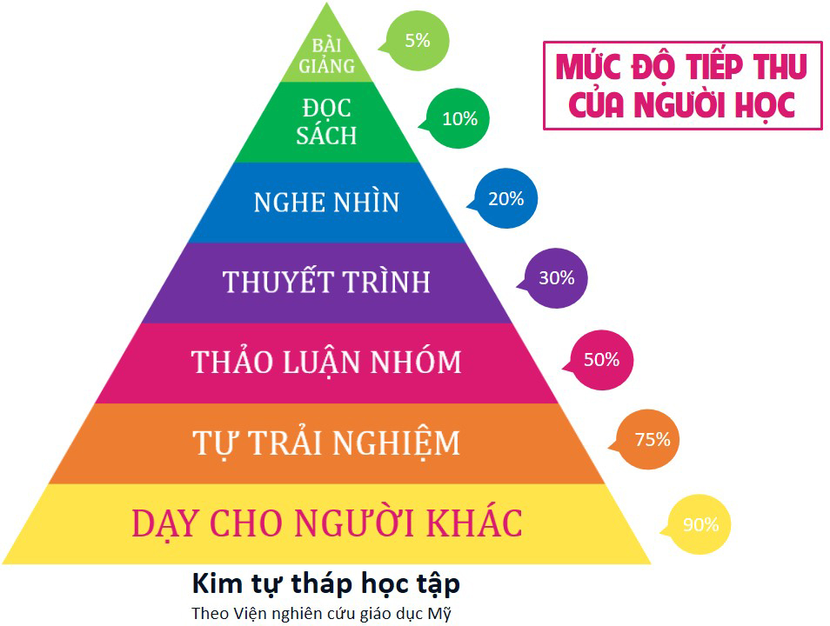
4.1. Phương pháp dạy học:
Cơ sở: Phương pháp luận của chủ nghĩa Mác- Lênin , tư tưởng Hồ Chí Minh
Tự nghiên cứu
Thảo luận
Liên hệ thực tiễn nghề nghiệp
Ứng dụng công nghệ thông tin để tham khảo tài liệu

